Slide 1





KHỞI ĐỘNG
Đây là cờ của những nước nào?

Slide 2


CHÀO MỪNG CÁC EM ĐẾN VỚI
BÀI HỌC MÔN LỊCH SỬ 8
HÀ NỘI
HẢI PHÒNG
VINH
ĐÀ NẴNG
NHA TRANG
TP HCM

Slide 3

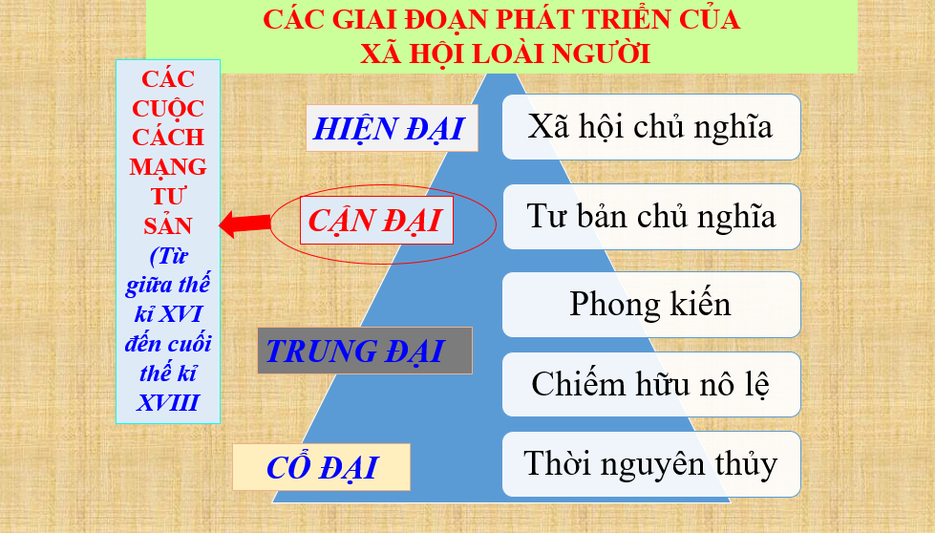

Slide 4
CHƯƠNG I. CHÂU ÂU VÀ BẮC MĨ
TỪ NỬA SAU THẾ KỈ XVI ĐẾN THẾ KỈ XVII
Bài 1. CÁC CUỘC CÁCH MẠNG TƯ SẢN Ở CHÂU ÂU VÀ BẮC MĨ
1. Cách mạng tư sản Anh
2. Chiến tranh giành độc lập của 13 thuộc địa Anh ở Bắc Mỹ
3. Cách mạng tư sản Pháp

Slide 5
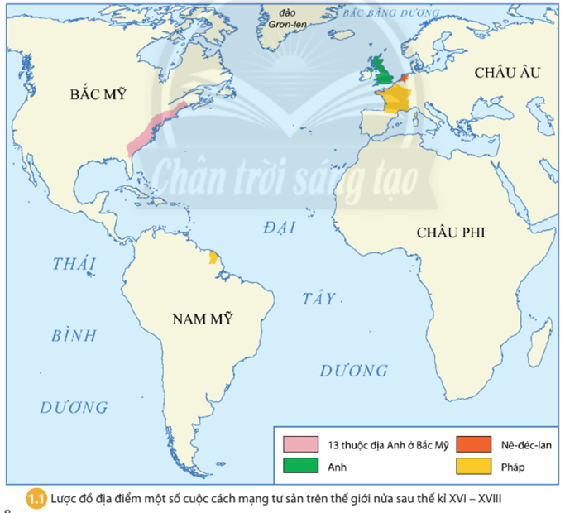
Quan sát, khai thác Lược đồ 1.1 (SGK tr.8)
Xác định trên lược đồ 1.1 địa điểm diễn ra cuộc các cuộc mạng tư sản châu Âu và Bắc Mỹ

Slide 6
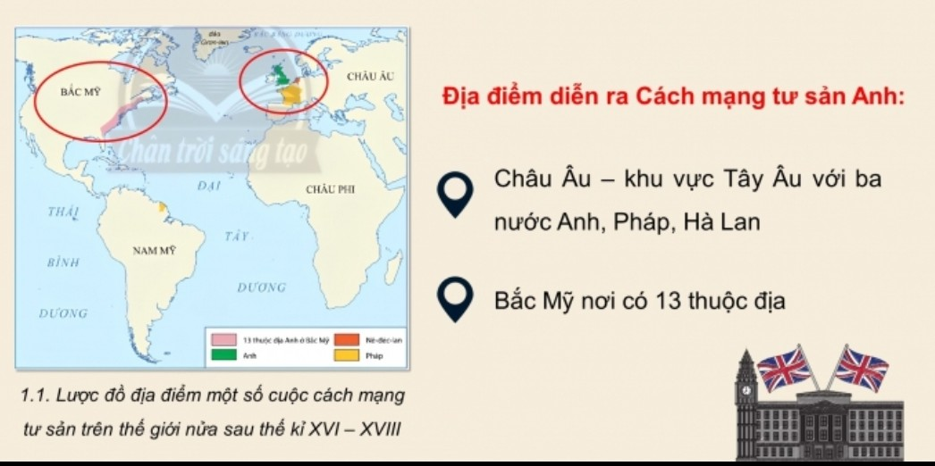

Slide 7
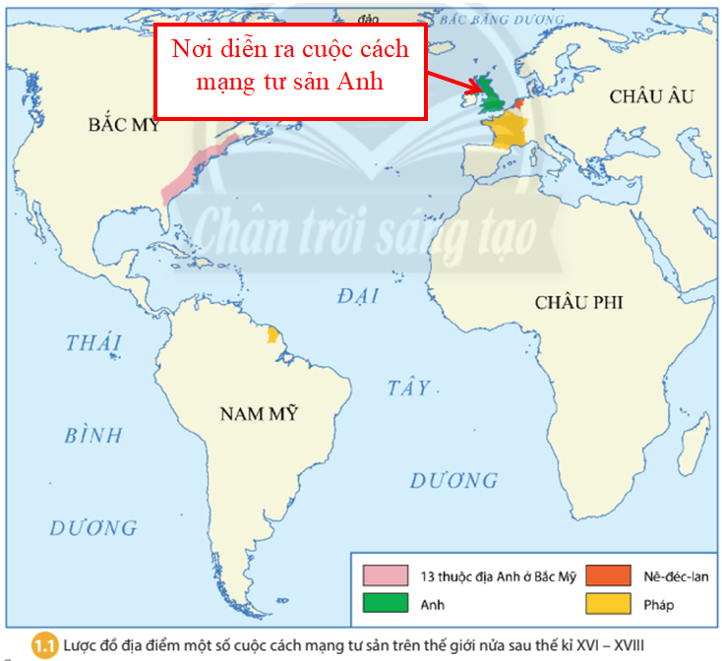
1. Cách mạng tư sản Anh
a. Nguyên nhân

Slide 8
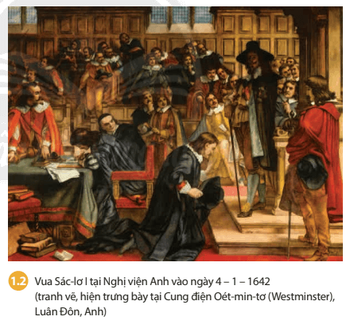
1. Cách mạng tư sản Anh a. Nguyên nhân
Đọc thông tin mục 1.a và tư liệu 1.2, em hãy trình bày nguyên nhân chính dẫn đến cuộc Cách mạng tư sản Anh

Slide 9
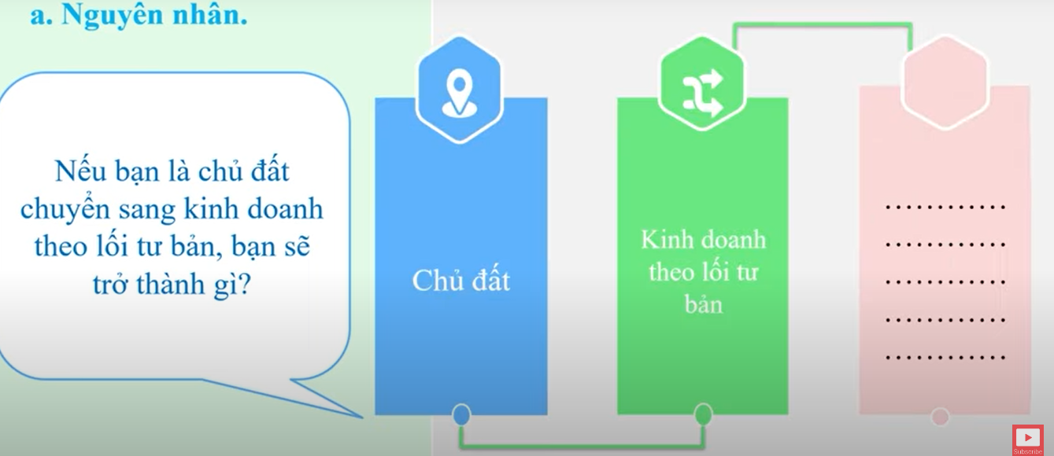
Tầng lớp Quý tộc mới

Slide 10
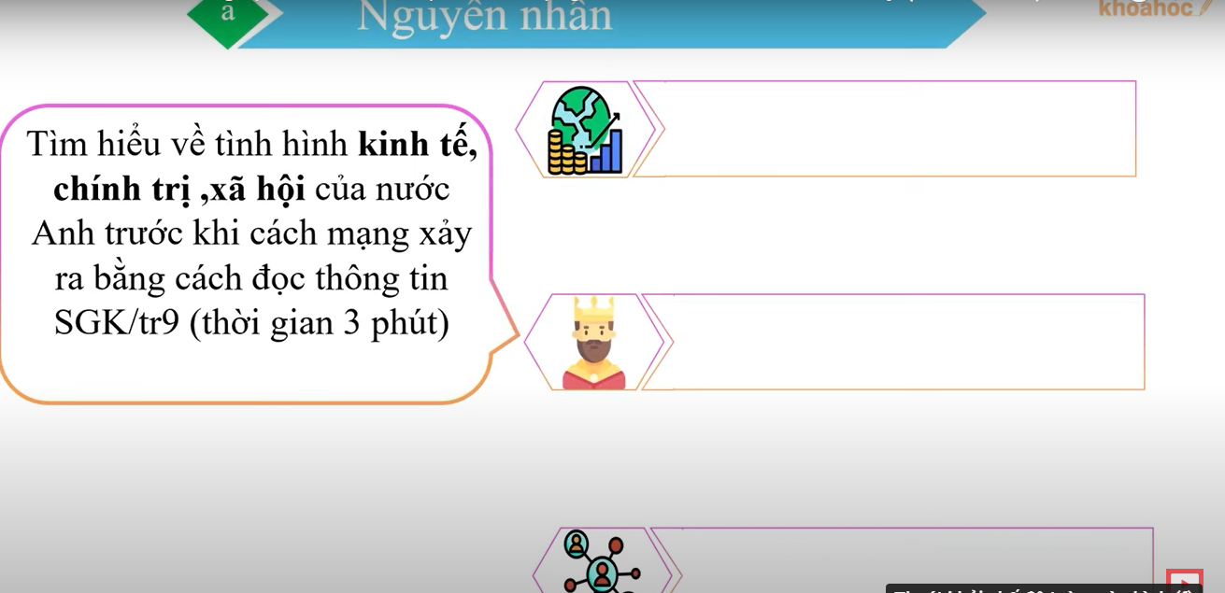

Slide 11
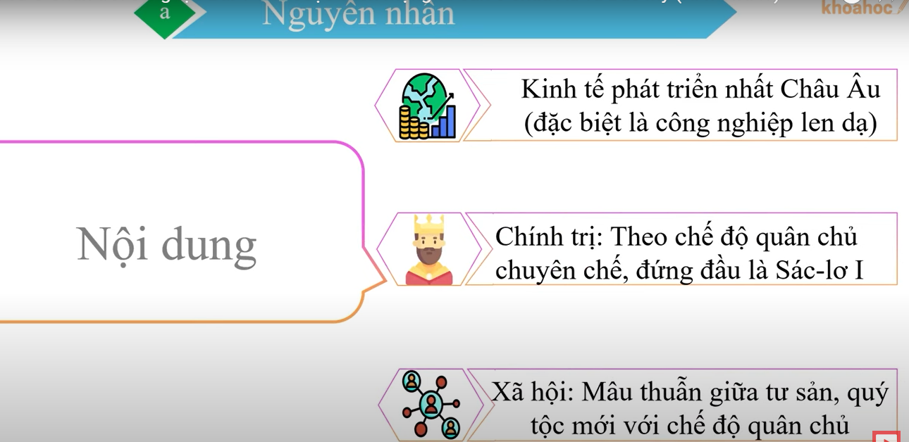

Slide 12
Theo em sự kiện nào châm ngòi cho CM bùng nỗ?

Slide 13
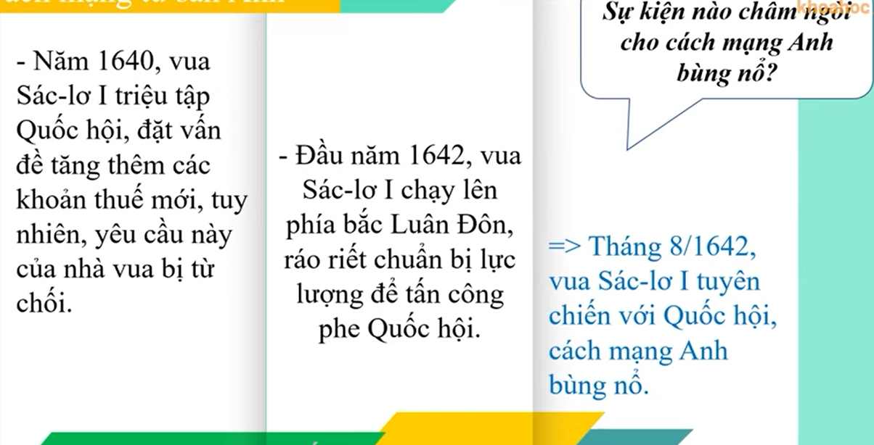

Slide 14
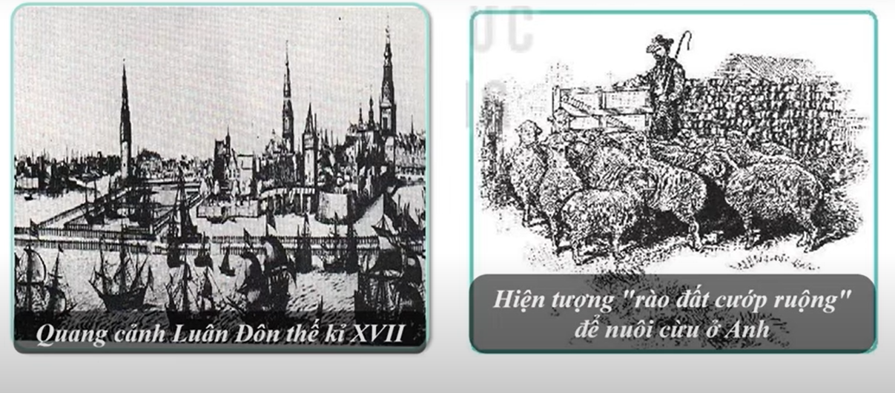

Slide 15
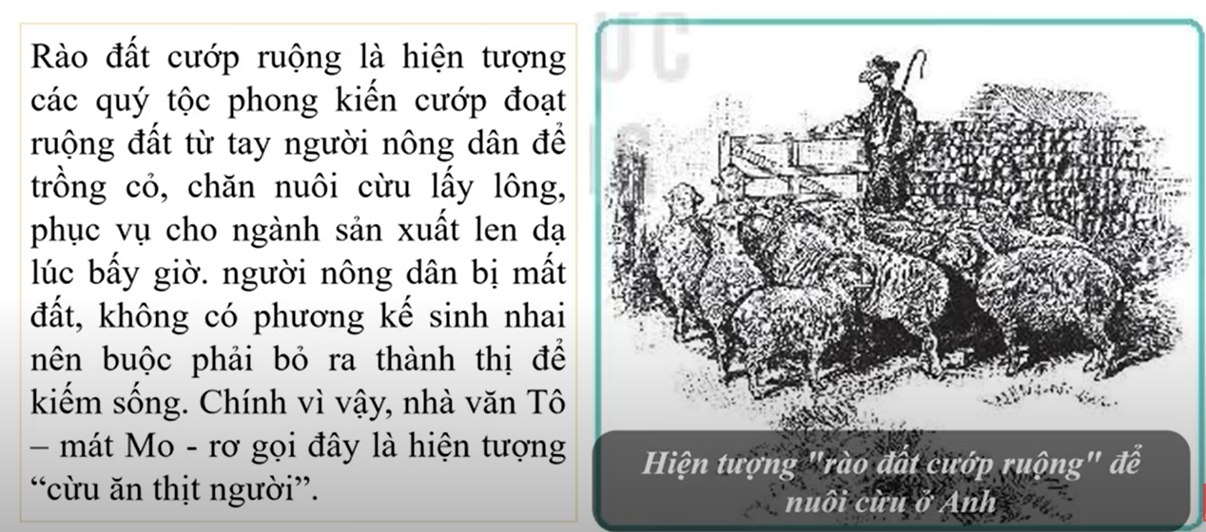

Slide 16
CHƯƠNG I. CHÂU ÂU VÀ BẮC MĨ
TỪ NỬA SAU THẾ KỈ XVI ĐẾN THẾ KỈ XVII
Bài 1 CÁC CUỘC CÁCH MẠNG TƯ SẢN Ở CHÂU ÂU VÀ BẮC MĨ
1. Cách mạng tư sản Anh
a.Nguyên nhân
- Kinh tế: Đến thế kỉ XV - XVI, nền kinh tế Anh phát triển theo hướng tư bản chủ nghĩa.(đặc biệt là ngành len dạ)
- Chính trị theo chế độ quân chủ chuyên chế, đứng đầu là vua Sác lơ I.
-Xã hội :
+ Xuất hiện tầng lớp quý tộc mới, có thế lực về kinh tế.
+ Phân hoá thành 2 phe đối lập, một bên là vua và các thế lực phong kiến, một bên là tư sản, quý tộc mới, nông dân.
=>Sự thay đổi về kinh tế và những mâu thuẫn gay gắt trong xã hội giữa tư sản, quý tộc mới với chế độ phong kiến là nguyên nhân bùng nổ cách mạng Anh (8/1642)
…………………………………………

Slide 17
*DIỄN BIẾN CMTS ANH

Slide 18
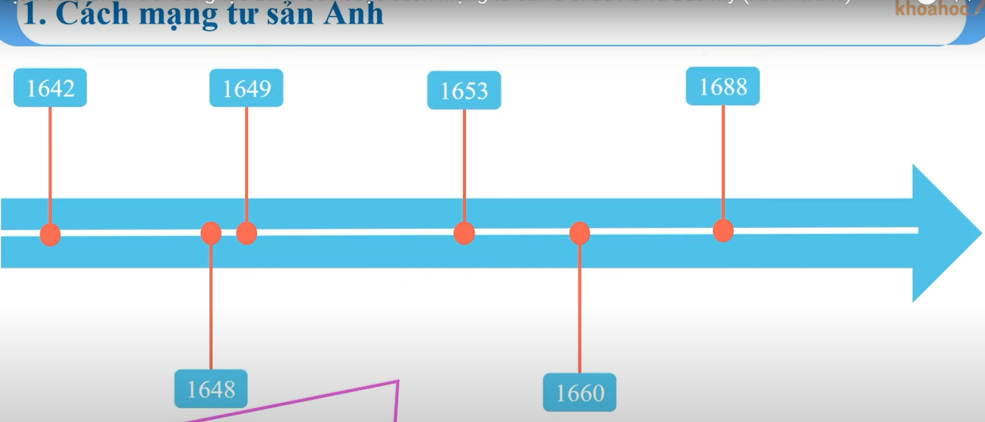
Thử tài ghi nhớ: Quan sát hình 1.3 và sau đó không nhìn nữa trong 2 phút , hãy điền những thông tin em ghi nhận được vào sơ đồ trên?

Slide 19
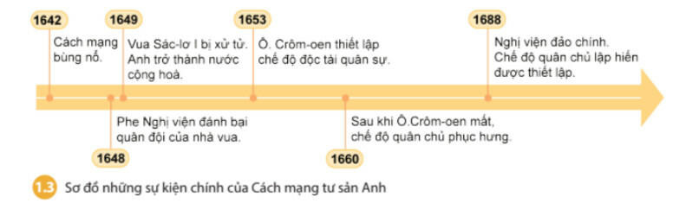
Quan sát hình 1.3 (sgktr.9): Xác định thời điểm và sự kiện kết thúc cách mạng

Slide 20
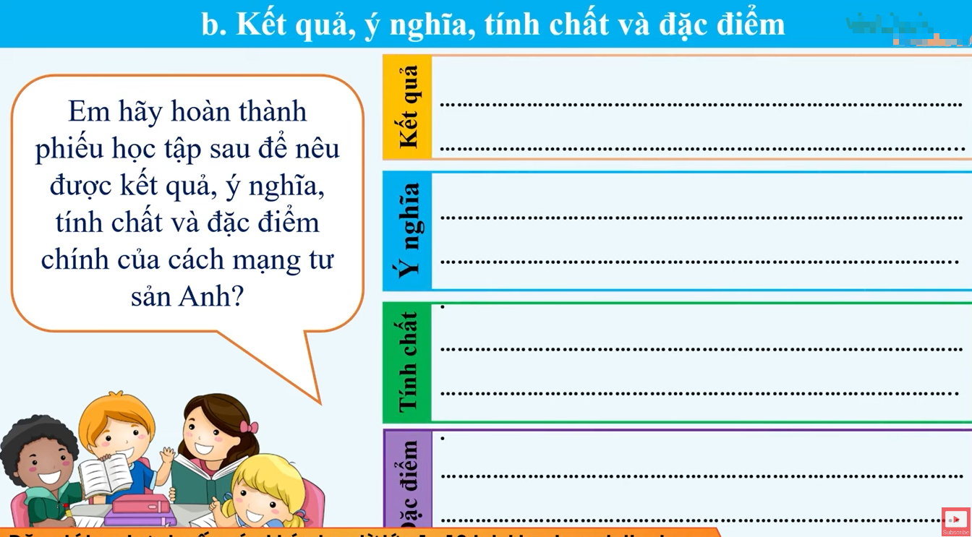
Lật đỗ CĐPK , thiết lập chế độ Quân chủ lập hiến
Cách mạng tư sản mở đường cho chủ nghĩa tư bản ở Anh phát triển mạnh mẽ.
Là cuộc cách mạng tư sản không triệt
để
+ Lực lượng giai cấp tư sản và tầng lớp quý tộc mới.
+ Hình thức : Nội chiến .
+ Thể chế chính trị: quân chủ lập hiến

Slide 21
b. Kết quả, ý nghĩa, tính chất và đặc điểm
-Kết quả: Cách mạng thắng lợi, lật đổ chế độ quân chủ chuyên chế, thiết lập chế độ quân chủ lập hiến
-Ý nghĩa: Cách mạng tư sản mở đường cho chủ nghĩa tư bản ở Anh phát triển mạnh mẽ.
-Tính chất : Là cuộc cách mạng tư sản không triệt để
-Đặc điểm:
+ Lực lượng giai cấp tư sản và tầng lớp quý tộc mới.
+ Hình thức : Nội chiến .
+ Thể chế chính trị: quân chủ lập hiến

Slide 22


Slide 23

GIẢI Ô CHỮ
V
U
A
Q
U
Ý
T
Ộ
C
M
Ớ
I
N
Ô
N
G
D
Â
N
R
À
O
Đ
Ấ
T
C
Ư
Ớ
P
R
U
Ộ
N
G
Q
U
Ố
C
H
Ộ
I
T
Ư
S
Ả
N
Đây là cuộc cách mạng có ý nghĩa lớn đối với quá trình hình thành CNTB trên phạm vi toàn châu Âu và thế giới?
Lực lượng lãnh đạo CMTS là ai?
Kinh tế TBCN xâm nhập vào nông nghiệp dưới hình thức nào
Ai bị cướp mất ruộng đất nhiều nhất
Kẻ hung hăn nhất trong quá trình rào đất cướp ruộng là ai?
Vua Sac Lơ 1 tuyên chiến với ai?
Người đứng đầu nhà nước quân chủ chuyên chế là ai?

Slide 24
C
C
Á
C
H
M
Ạ
N
G
T
Ư
S
Ả
N
A
N
H
Đây là cuộc cách mạng có ý nghĩa lớn đối với quá trình hình thành CNTB trên toàn châu Âu và thế giới?

Slide 26
CHƯƠNG I. CHÂU ÂU VÀ BẮC MĨ
TỪ NỬA SAU THẾ KỈ XVI ĐẾN THẾ KỈ XVII
Bài 1. CÁC CUỘC CÁCH MẠNG TƯ SẢN Ở CHÂU ÂU VÀ BẮC MĨ
1. Cách mạng tư sản Anh
2. Chiến tranh giành độc lập của 13 thuộc địa Anh ở Bắc Mỹ
a. Nguyên nhân

Slide 27

Quan sát hình 1.1 và trả lời câu hỏi: Xác định địa điểm diễn ra cuộc chiến tranh giành độc lập của 13 thuộc địa Anh ở Bắc Mỹ

Slide 28
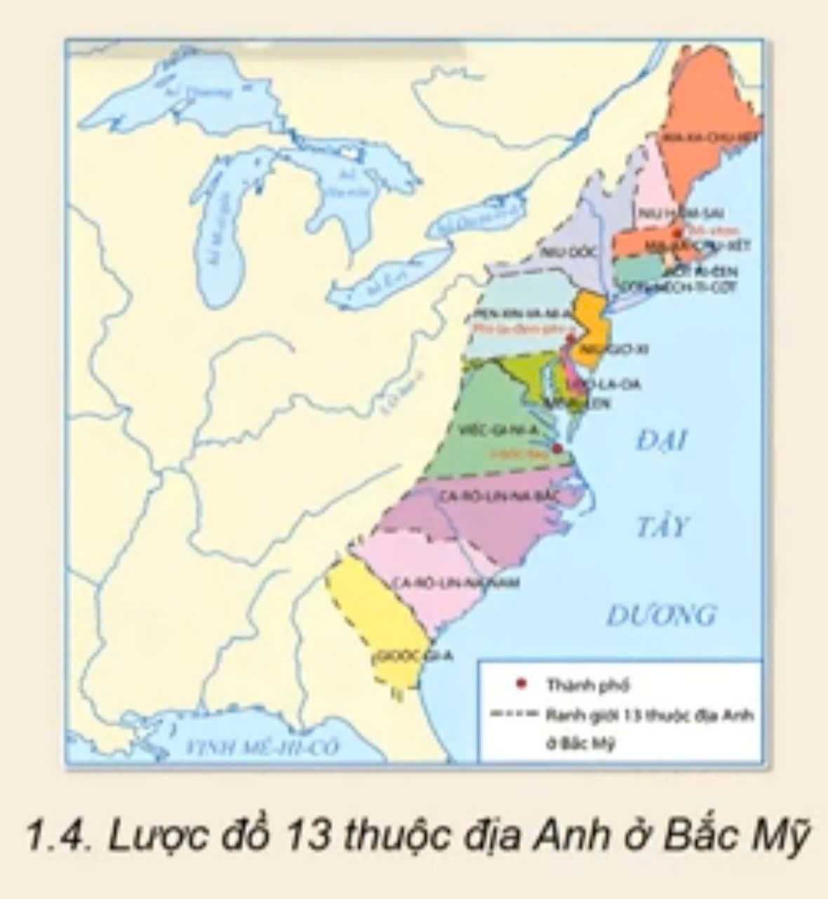
Quan sát lược đồ 1.4 và sơ đồ 1.5 trả lời câu hỏi: Xác định những địa điểm diễn ra các sự kiện quan trọng trong chiến tranh giành độc lập của 13 thuộc địa Anh ở Bắc Mỹ

Slide 29
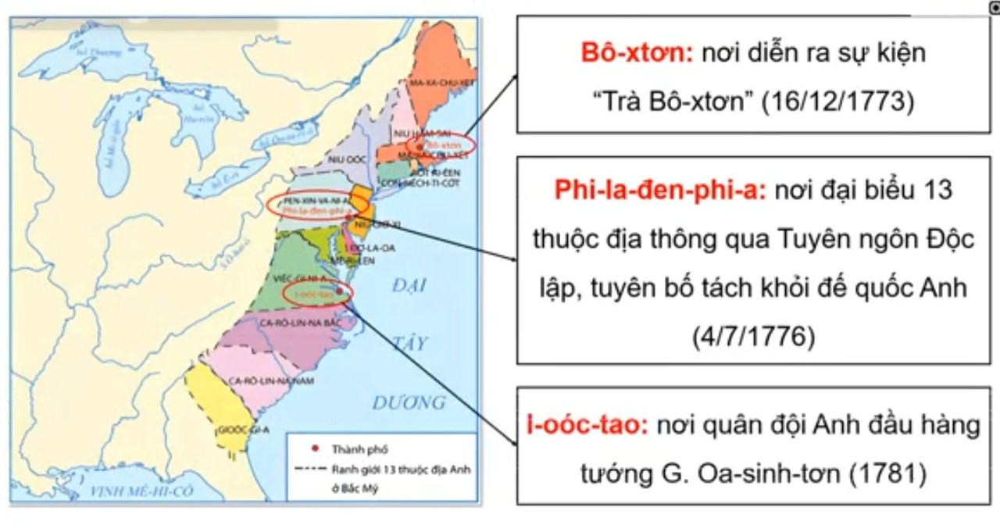
Quan sát lược đồ 1.4 và sơ đồ 1.5 trả lời câu hỏi: Xác định những địa điểm diễn ra các sự kiện quan trọng trong chiến tranh giành độc lập của 13 thuộc địa Anh ở Bắc Mỹ

Slide 30
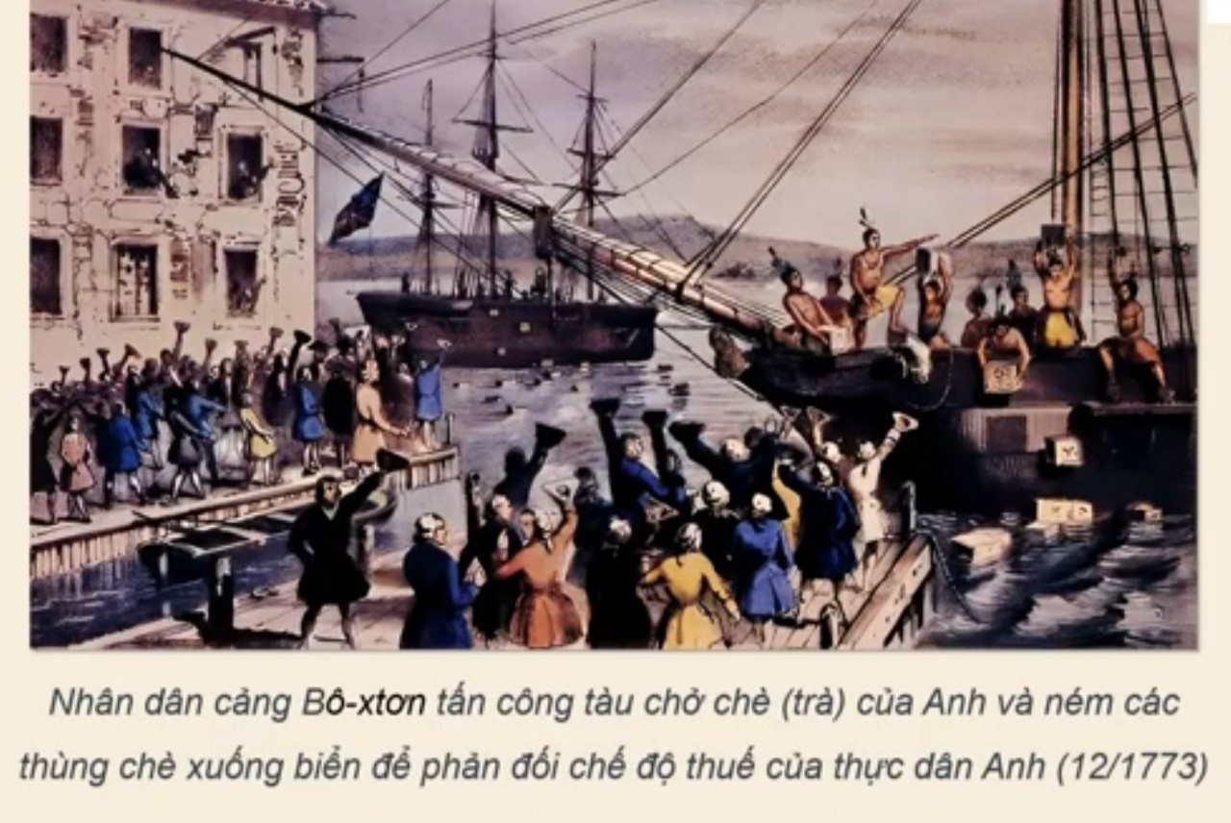

Slide 31
CHƯƠNG I. CHÂU ÂU VÀ BẮC MĨ
TỪ NỬA SAU THẾ KỈ XVI ĐẾN THẾ KỈ XVII
Bài 1 CÁC CUỘC CÁCH MẠNG TƯ SẢN Ở CHÂU ÂU VÀ BẮC MĨ
1. Cách mạng tư sản Anh
2. Chiến tranh giành độc lập của 13 thuộc địa Anh ở Bắc Mỹ
-Tại sao nhân dân thuộc địa Anh ở Bắc Mỹ quyết định tiến hành cuộc Chiến tranh giành độc lập
- Theo em, xung đột quan trọng nhất giữa đế quốc Anh với nhân dân các thuộc địa Anh ở Bắc Mỹ là gì?

Slide 32
- Nguyên nhân thúc đẩy nhân dân 13 thuộc địa Anh ở Bắc Mỹ tiến hành chiến tranh giành độc lập:
+ Nguyên nhân sâu xa:thực dân Anh ban hành nhiều đạo luật hà khắc nhằm hạn chế sự phát triển kinh tế của 13 thuộc địa ở Bắc Mỹ, khiến quan hệ giữa chính quốc với thuộc địa ngày càng căng thẳng.
+ Nguyên nhân trực tiếp: Ngày 16/12/1773, một nhóm người Bắc Mỹ tấn công các tàu chở chè của Anh tại cảng Bô-xtơn. Nghị viện Anh lập tức ra lệnh đóng cửa cảng Bô-xtơn và ban hành thêm các đạo luật ngăn cản sự phát triển của kinh tế thuộc địa.
- Xung đột quan trọng nhất giữa đế quốc Anh với nhân dân các thuộc địa ở Bắc Mỹ là: ách thống trị của đế quốc Anh đã xâm phạm nghiêm trọng đến quyền tự do và cản trở sự phát triển kinh tế của nhân dân thuộc địa.

Slide 33
Bài 1. CÁC CUỘC CÁCH MẠNG TƯ SẢN Ở CHÂU ÂU VÀ BẮC MĨ
2. Chiến tranh giành độc lập của 13 thuộc địa Anh ở Bắc Mỹ
a. Nguyên nhân
-Thực dân Anh ban hành nhiều đạo luật ngăn cản sự phát triển kinh tế của 13 thuộc địa làm cho quan hệ giữa chính quốc và thuộc địa ngày càng căng thẳng.
- Tháng 12/1773, nhân dân địa phương tấn công 3 tàu chở chè của Anh ở Bô-xtơn. Thực dân Anh ra lệnh phong tỏa cảng.
→ Tháng 4/1775, chiến tranh bùng nổ.

Slide 34
2. Chiến tranh giành độc lập của 13 thuộc địa Anh ở Bắc Mỹ
- Cuộc chiến giành độc lập của 13 thuộc địa Anh ở Bắc Mỹ đã đạt được những kết quả gì?
-Trình bày ý nghĩa, tính chất và đặc điểm của cuộc chiến tranh?

Slide 35
b. Kết quả, ý nghĩa, tính chất, đặc điểm
- Kết quả: Cuộc chiến tranh giành thắng lợi, chính phủ Anh buộc phải công nhận nền độc lập của 13 thuộc địa ở Bắc Mỹ, Môt quốc gia mới ra đời: Hợp chúng quốc Mỹ ra đời (1776).
- Ý nghĩa:
+ Mở đường cho sự phát triển của chủ nghĩa tư bản ở Bắc Mỹ
+ Cổ vũ cuộc đấu tranh giành độc lập, tự do của nhân dân thuộc địa khắp nơi trên thế giới.
- Tính chất: Chiến tranh giành độc lập của 13 thuộc địa Anh ở Bắc Mỹ cuộc cách mạng tư sản.
-Đặc điểm:
+ Lực lượng lãnh đạo: giai cấp tư sản và tầng lớp chủ nô
+ Hình thức: chiến tranh giải phóng dân tộc

Slide 36
BÀI TẬP
Câu 1. Tại sao thực dân Anh ra sức kìm hãm sự phát triển kinh tế ở 13 thuộc địa Bắc Mĩ?
A. Nền kinh tế 13 thuộc địa đang thoát dần khỏi sự kiểm soát của nước Anh.
B. Nền kinh tế 13 thuộc địa phát triển một cách tự phát.
C. Tạo ra phát triển cân đối giữa hai miền Nam và Bắc của 13 thuộc địa.
D. Nền kinh tế 13 thuộc địa trở thành đối thủ cạnh tranh với chính quốc.
Câu 2. Ý nào không phản ánh đúng chính sách của chính phủ Anh đối với 13 thuộc địa
A. Cấm đưa hàng hóa từ Anh sang thuộc địa.
B. Ban hành chế độ thuế khóa nặng nề.
C. Cấm không được khai khẩn những vùng đất ở miền Tây.
D. Cấm 13 thuộc địa sản xuất nhiều mặt hàng công nghiệp, cấm mở doanh nghiệp.

Slide 37
BÀI TẬP
Câu 3. Nguyên nhân sâu xa dẫn đến sự bùng nổ cuộc Chiến tranh giành độc lập của 13 thuộc địa
A. 13 thuộc địa bị cấm phát triển sản xuất.
B. 13 thuộc địa bị cấm không được buôn bán với nước ngoài.
C. 13 thuộc địa bị cấm không được khai hoang những vùng đất ở miền Tây.
D. Mâu thuẫn giữa nhân dân 13 thuộc địa với chính phủ Anh ngày càng sâu sắc.
Câu 4. Nguyên nhân trực tiếp dẫn đến sự bùng nổ cuộc Chiến tranh giành độc lập của 13 thuộc địa Anh ở Bắc Mĩ
A. Thực dân Anh đặt ra thuế chè.
B. Đại hội lục địa lần thứ nhất được tổ chức.
C. Đại hội lục địa lần thứ hai thông qua Tuyên ngôn Độc lập.
D. Nhân dân cảng Bôxtơn tấn công ba tàu chở chè của Anh, chính phủ Anh phong tỏa cảng và điều quân chiếm đóng.

Slide 38
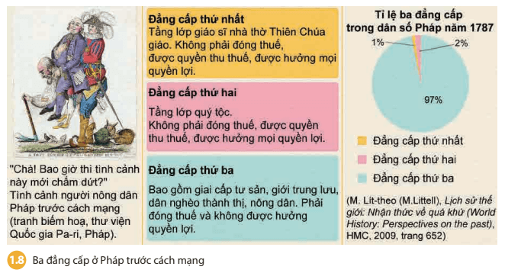
Bài 1. CÁC CUỘC CÁCH MẠNG TƯ SẢN Ở CHÂU ÂU VÀ BẮC MĨ
Dựa vào tư liệu 1.8 và thông tin trong bài, em hãy xác định các nguyên nhân dẫn đến Cách mạng tư sản Pháp. Theo em, Cách mạng tư sản Pháp cần phải giải quyết những vấn đề gì?
3. Cách mạng tư sản Pháp
a. Nguyên nhân bùng nổ

Slide 39
Bài 1. CÁC CUỘC CÁCH MẠNG TƯ SẢN Ở CHÂU ÂU VÀ BẮC MĨ
3. Cách mạng tư sản Pháp
a. Nguyên nhân bùng nổ
- Về kinh tế: Thế kỉ XVIII, Pháp vẫn là một quốc gia quân chủ chuyên chế lạc hậu ở châu Âu: Nông nghiệp lạc hậu, nạn mất mùa, đói kém thường xuyên xảy ra. Công, thương nghiệp phát triển nhưng lại bị cản trở bởi chính sách thuế của nhà vua; đã vậy, tiền tệ và đơn vị đo lường không thống nhất, ngân sách thâm hụt. Trong khi đó, trật tự ba đẳng cấp ngày càng khoét sâu mâu thuẫn trong xã hội.

Slide 40
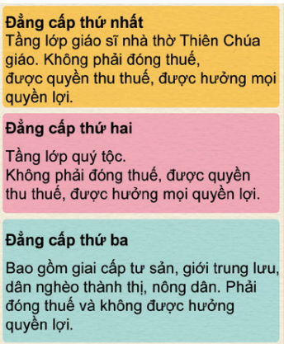
- Về chính trị - xã hội:
+ Trong xã hội tồn tại 3 đẳng cấp
=> Trật tự ba đẳng cấp ngày càng khoét sâu mâu thuẫn trong xã hội. Đẳng cấp thứ ba bất bình với chính sách của nhà vua và hai đẳng cấp trên.

Slide 41
3. Cách mạng tư sản Pháp
a. Nguyên nhân
-Cuối thế kỉ XVIII, đời sống kinh tế - chính trị - xã hội và tư tưởng ở Pháp có nhiều chuyển biến quan trọng:
+ Chính trị: Pháp vẫn là một nước quân chủ chuyên chế, đứng đầu là vua Lu-i XVI. Sự chuyên chế và hà khắc của vua Lu-i XVI đã gây nên nhiều bất bình trong nhân dân.
+ Kinh tế: Kém phát triển. Lạc hậu
+ Xã hội: Mâu thuẩn giữa vua, tăng lữ quý tộc và đẳng cấp thứ ba càng sâu sắc.
+ Tư tưởng: trào lưu Triết học Ánh sáng được sự đón nhận rộng rãi trong xã hội, thúc đẩy người dân đứng lên làm cách mạng.

Slide 42
CHƯƠNG I. CHÂU ÂU VÀ BẮC MĨ
TỪ NỬA SAU THẾ KỈ XVI ĐẾN THẾ KỈ XVII
Bài 1 CÁC CUỘC CÁCH MẠNG TƯ SẢN Ở CHÂU ÂU VÀ BẮC MĨ
3. Cách mạng tư sản Pháp
b. Kết quả, ý nghĩa, tính chất và đặc điểm
Nhóm 1-2:Trình bày kết quả, ý nghĩa, của Cách mạng tư sản Pháp
Nhóm3:Trình bày tính chất và đặc điểm, của Cách mạng tư sản Pháp
Nhóm4: Theo Lênin (V.I. Lênin): “Cách mạng Pháp xứng đáng là một cuộc đại cách mạng”. Em có đồng ý với nhận xét này không? Tại sao?

Slide 43
b. Kết quả, ý nghĩa, tính chất và đặc điểm
- Kết quả: Cuộc cách mạng tư sản Pháp đã xoá bỏ chế độ quân chủ chuyên chế, thành lập nền cộng hòa.
-Ý nghĩa:
+ Mở đường cho sự phát triển mạnh mẽ của chủ nghĩa tư bản ở Pháp.
+ Tạo ra những thay đổi sâu rộng trong phạm vi nước Pháp và để lại nhiều dấu ấn sâu sắc trong tiến trình lịch sử châu Âu.
- Tính chất: là môt cuộc cách mạng dân chủ tư sản điển hình, có tính triệt để nhất.
-Đặc điểm:
+ Lực lượng lãnh đạo: giai cấp tư sản
+ Hình thức: nội chiến và chiến tranh bảo vệ tổ quốc

Slide 44
Đồng ý với nhận xét của V.I. Lênin: “Cách mạng Pháp xứng đáng là một cuộc đại cách mạng”. Vì:
- Cách mạng tư sản Pháp đã giải quyết triệt để những nhiệm vụ dân tộc và dân chủ đặt ra cho nước Pháp vào cuối thế kỉ XVIII, cụ thể là:
+ Nhiệm vụ dân tộc: Thống nhất lãnh thổ, hình thành thị trường dân tộc thống nhất, qua đó để thúc đẩy sự phát triển của kinh tế tư bản chủ nghĩa; đấu tranh chống ngoại xâm và nội phản, bảo vệ độc lập dân tộc và chính quyền cách mạng.
+ Nhiệm vụ dân chủ: xóa bỏ chế độ phong kiến chuyên chế, xác lập nền dân chủ tư sản; xóa bỏ chế độ đẳng cấp, ban hành các quyền tự do, bình đẳng; đảm bảo quyền tư hữu về ruộng đất cho nông dân.
- Thắng lợi của Cách mạng tư sản Pháp không chỉ đưa đến những thay đổi sâu rộng trong phạm vi nước Pháp mà còn để lại dấu ấn sâu sắc trong tiến trình lịch sử châu Âu (nói riêng) và nhân loại (nói chung). Ví dụ như:
+ Những tư tưởng tiến bộ trong trào lưu Triết học Ánh sáng ở Pháp đã được đón nhận nồng nhiệt ở nhiều nơi trên thế giới, làm cho thế kỉ XVIII đi vào lịch sử với tên gọi “thế kỉ Ánh sáng”.
+ Cổ vũ phong trào đấu tranh chống phong kiến ở các nước châu Âu; để lại nhiều bài học kinh nghiệm cho phong trào cách mạng ở các nước,…

Slide 45

LUYỆN TẬP

Slide 46
LUYỆN TẬP
Tiêu chí | CMTS Anh (1642 - 1689) | Chiến tranh giành độc lập của 13 thuộc địa Anh ở Bắc Mỹ (1773 - 1783) | CMTS Pháp (1789 - 1794)
Nguyên nhân bùng nổ
Kết quả chính
Đặc điểm

Slide 47
Tiêu chí | CMTS Anh (1642 – 1689) | Chiến tranh giành độc lập của 13 thuộc địa Anh ở Bắc Mỹ (1773 -1783) | CMTS Pháp (1789 – 1794)
Nguyên nhân bùng nổ | - Mâu thuẫn giữa giai cấp tư sản với chế độ quân chủ chuyên chế về kinh tế, chính trị. - Nghị viện từ chối yêu cầu tăng thuế của vua Sác-lơ I và thông qua luật hạn chế quyền lực của nhà vua. | Mâu thuẫn giữa nhu cầu phát triển tự do nền kinh tế tư bản chủ nghĩa của nhan dân thuộc địa và các đạo luật cản trở, các sắc thuế hà khắc của vua Anh. | - Mâu thuẫn giữa nhân dân với chế độ quân chủ chuyên chế, trật tự đẳng cấp. - Vua Lu-I XVI dùng quân đội để giải tán Quốc hội lập hiến (được lập ra sau Hội nghị ba đẳng cấp tháng 5-1789)
Kết quả chính | - Về chính trị: chính thể quân chủ lập hiến được xác lập tại nước Anh. - Về kinh tế: mở đường cho CNTB phát triển ở nước Anh | - Về chính trị: Tuyên ngôn Độc lập xác định quyền con người và quyền độc lập của các thuộc địa; một quốc gia mới ra đời. - Về kinh tế: nền kinh tế của TBCN phát triển | - Về chính trị: xóa bỏ chế độ quân chủ chuyên chế, khẳng định các quyền tự do dân chủ của công dân - Về kinh tế: nền kinh tế của TBCN ở nước Pháp phát triển
Đặc điểm | CMTS Anh diễn ra dưới hình thức nội chiến. | CMTS Diễn ra dưới hình thức chiến tranh giành độc lập | CMTS diễn ra dưới hình thức nội chiến và chiến tranh bảo vệ Tổ quốc.

Slide 48
VẬN DỤNG
- Tìm kiếm thông tin từ Internet, hãy liệt kê một số quốc gia hiện nay theo thể chế quân chủ lập hiến.
- Dựa vào những thông tin sưu tầm từ sách, báo, internet, hãy viết tiểu sử về G.Oa-sin-tơn, T.Giép-phép-xơn.

Slide 49
VẬN DỤNG
Một số quốc gia theo thể chế quân chủ lập hiến hiện nay: Nhật Bản, Anh Quốc, Thụy Điển, Đan Mạch, Canada, Úc, Campuchia, Thái Lan, Tây Ban Nha, Na Uy, Hà Lan, Bỉ, Malaysia, Bhutan...

Slide 50

- George Washington hay tổng thống Washington là tổng thống đầu tiên của Hợp chủng quốc Hoa Kỳ, người cha già, người khai sinh ra xứ sở cờ hoa ngày nay. Ông là một chính trị gia, một nhà cầm quân tài ba vào thời kỳ đầu của nước Mỹ. Để tôn vinh vị tổng thống này, tên ông đã được sử dụng để đặt cho tên của thủ đô nước Mỹ.
- Tổng thống George Washington sinh vào ngày 22 tháng 2 năm 1732 và mất vào ngày 14 tháng 12 năm 1799. Vai trò của Washington là vô cùng quan trọng đối với nền độc lập của Hoa Kỳ. Ông là người dẫn dắt các tiểu bang Hoa Kỳ đến chiến thắng trong cuộc cách mạng Mỹ với Vương quốc Anh, đưa Hoa Kỳ trở thành một đất nước độc lập có chủ quyền riêng chứ không còn là một thuộc địa của Anh như trước đó.

Slide 51
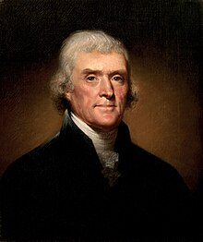
Thomas Jefferson (13 tháng 4 năm 1743 – 4 tháng 7 năm 1826) là chính khách, nhà ngoại giao, luật sư, kiến trúc sư, nhà triết học người Mỹ. Ông là một trong các kiến quốc phụ của Hợp chúng quốc Hoa Kỳ và là tổng thống thứ 3 của Hợp Chúng Quốc Hoa Kỳ (nhiệm kỳ 1801 – 1809). Jefferson sáng lập ra Đảng Dân chủ-Cộng hòa Hoa Kỳ và là một nhà triết học chính trị có ảnh hưởng lớn, một trong những người theo chủ nghĩa tự do nhiệt thành lớn nhất thời cận đại.

Slide 52


